Slide 1
Использование здоровьесберегающих технологий В.Ф. Базарного
в коррекционной работе
учителя – логопеда с детьми
с тяжелыми нарушениями речи
Слайд – презентацию подготовила:
учитель – логопед МАДОУ «Детский сад
комбинированного вида №7
г. Шебекино Белгородской области»
БАКУЛИНА СВЕТЛАНА АНАТОЛЬЕВНА

Slide 2
Единственная здоровьесберегающая технология:
• признана научным открытием Академией медицинских наук;
• защищена патентами и авторскими правами;
• одобрена институтами Минздрава РФ, РАМН, РАН;
• утверждена Правительством как общая федеральная программа 1989 г.;
• прошла практическую апробацию в течение 28 лет на базе более тысячи детских садов и школ;
• имеет санитарно-эпидемиологическое заключение Минздрава РФ;
• позволяет строить учебный процесс на основе телесной вертикали сообразной подвижной природе школьника;
• дает гарантированный результат улучшения здоровья учащихся в целом.

Slide 3
Составляющие элементы технологии В.Ф.Базарного
* Офтальмотренажер
* Зрительные траектории
* Экологическое панно
*Зрительные горизонты
* Подвижный развивающий материал
*Пошаговый логоритм
* Хоровое пение и классическая музыка

Slide 4
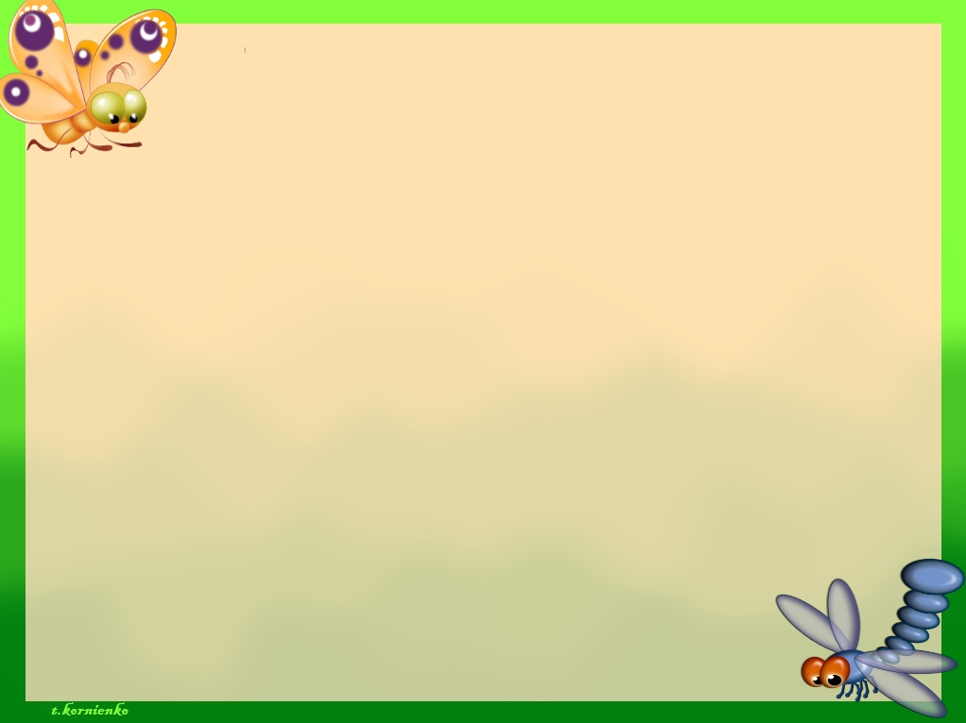
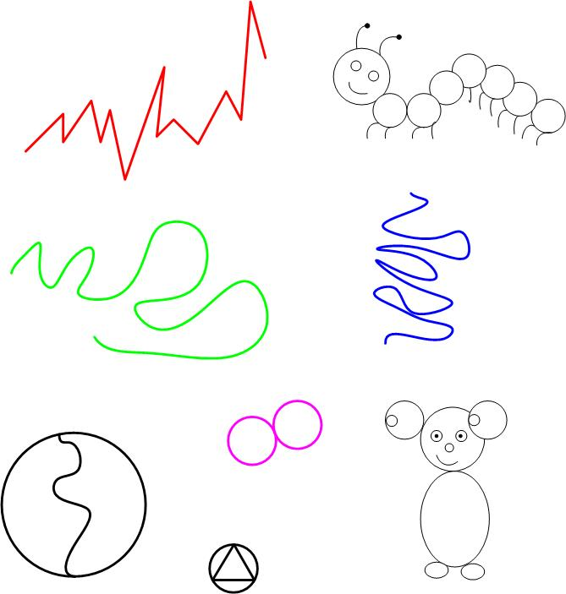
Цветовая унификация
Желтый – теплый и веселый, создает хорошее настроение.
Зеленый – улучшает настроение, успокаивает.
Голубой – улучшает настроение.
Красный – возбуждает, раздражает.
Коричневый – в сочетании с яркими цветами создает уют, без сочетания указанных цветов усиливает дискомфорт, сужает кругозор, вызывает печаль, сонливость, депрессию.
Черный – в небольшой дозе сосредоточивает внимание,
в большой – вызывает мрачные мысли.

Slide 5
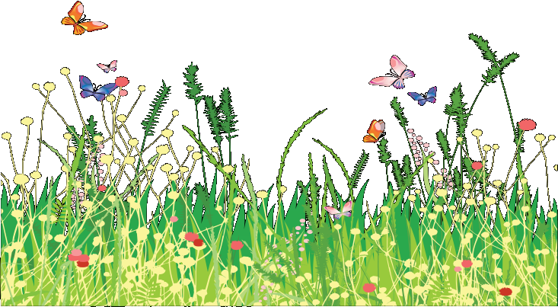
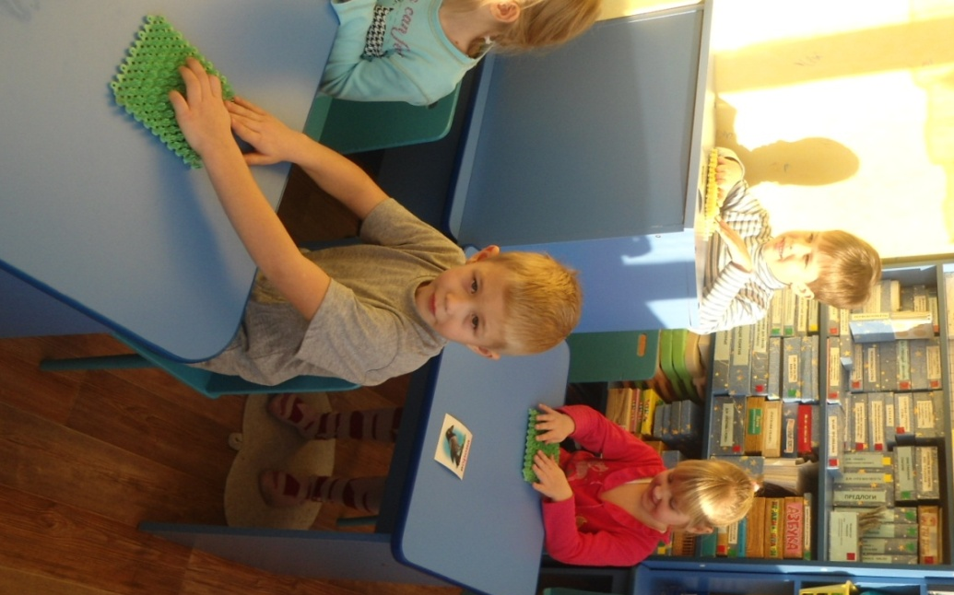
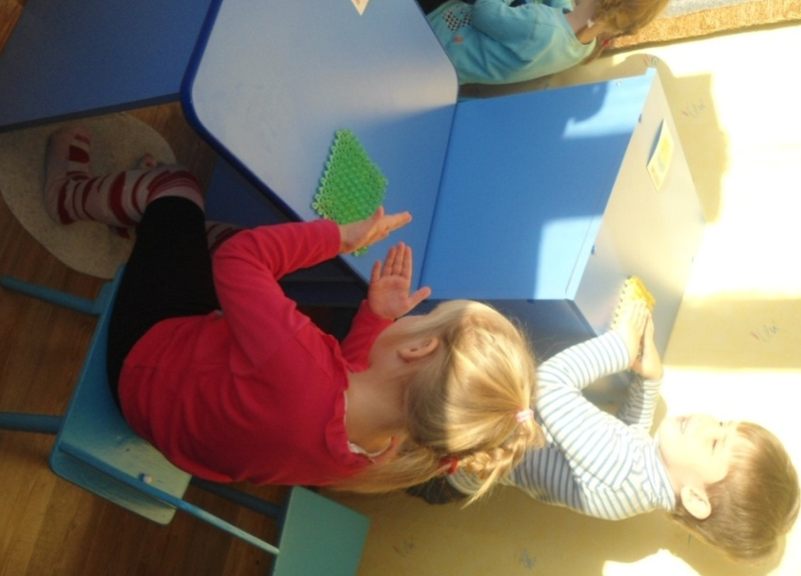
Конторка доктора В.Ф.Базарного
Как первое средство профилактики и оздоровления рекомендуем укоренение в детстве телесной вертикали, т.е. формирования привычного и устойчивого телесно-вертикального моторно-активного динамического стереотипа (проще говоря — привычки) с раннего детства за счет использования в учебном процессе специальной мебели — конторок.

Slide 6
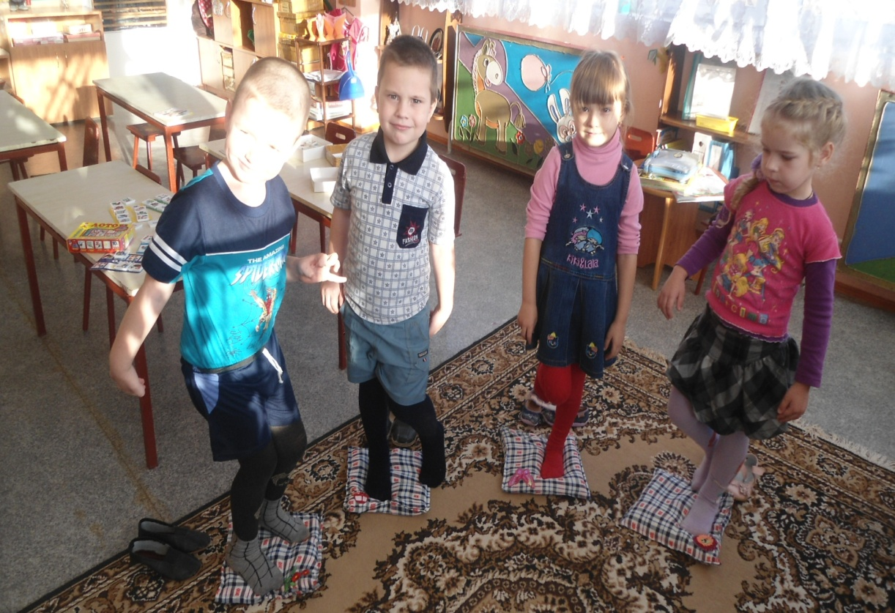
Использование массажных ковриков и индивидуальных подушек по технологии В.Ф.Базарного
С самого начала перехода на вертикализацию поз родителям предлагается сшить индивидуальные массажные подушки, внутри они наполнены: пуговицами, камешками, фасолью, горохом, каштанами. Нельзя применять резиновые коврики. Массажные коврики используются только из натурального материала. С целью закаливания стоп и профилактики плоскостопия дети вначале только стоят на ковриках в носочках, затем постепенно переходят на постоянное хождение в носочках и на занятиях и вне занятий. Закаливание стоп способствует укреплению мышц, связок, суставов, стимулирует активные точки и зоны, расположенные на стопе, и являются прекрасным средством профилактики и коррекции плоскостопия.

Slide 7
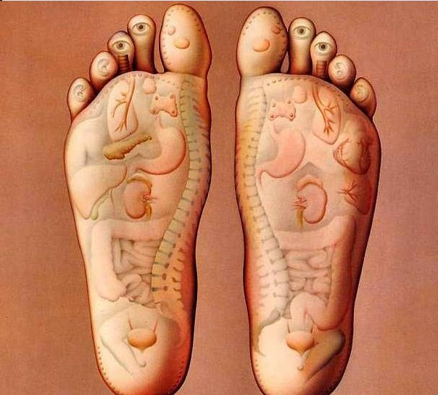
МАССАЖНЫЕ КОВРИКИ
сохраняют телесную вертикаль;
стимулируют энергетические зоны всего организма;
снимают напряжение от систематической обездвиженности ступней.

Slide 8
Экологическое панно по технологии
доктора В.Ф. Базарного
Для расширения зрительных горизонтов, развития творческого воображения и целостного (чувственно- образного и интеллектуального) восприятия и познания мира на занятиях применяю модифицированное экологическое панно. С интересом проходит работа у экологического панно, расположенного на одной из стен кабинета. Оно меняется с наступлением каждого времени года.
Экологическое панно на различных этапах занятия я использую по своему усмотрению.
С помощью этого панно дети изучают все лексические темы играя. Например, изучая тему «Овощи» дети «сажают» овощи на огороде возле дома, где живет бабушка. Дети называют овощи, их части, признаки , способы уборки овощей.
Возле панно развивается сюжет образовательной деятельности детей, его использование вносит огромную экспрессивность в развивающую среду.
Играя, ребёнок выполняет задание, воспринимает информацию, мыслит, осуществляет действие, произносит высказывание, доказывает. Включение двигательного анализатора активизирует внимание детей, поддерживает интерес к занятию.

Slide 9
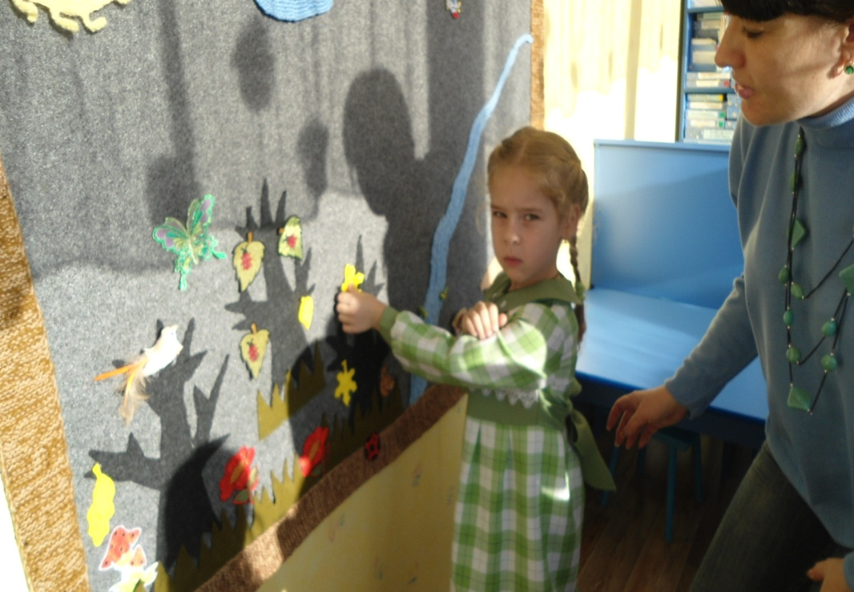
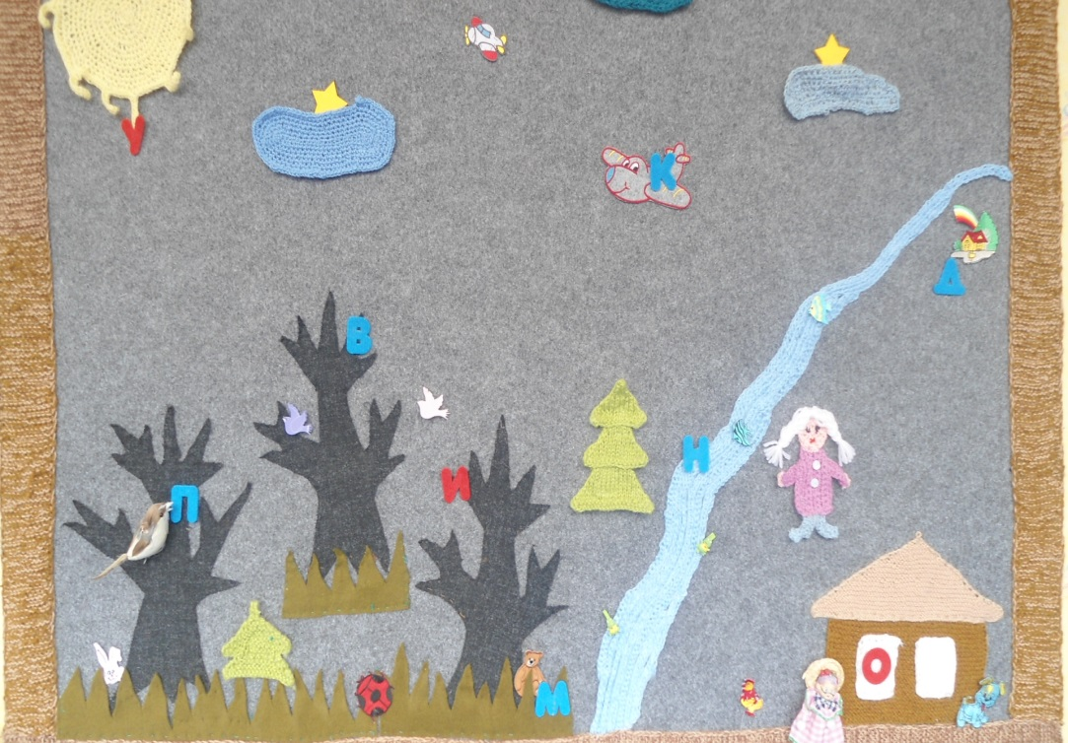
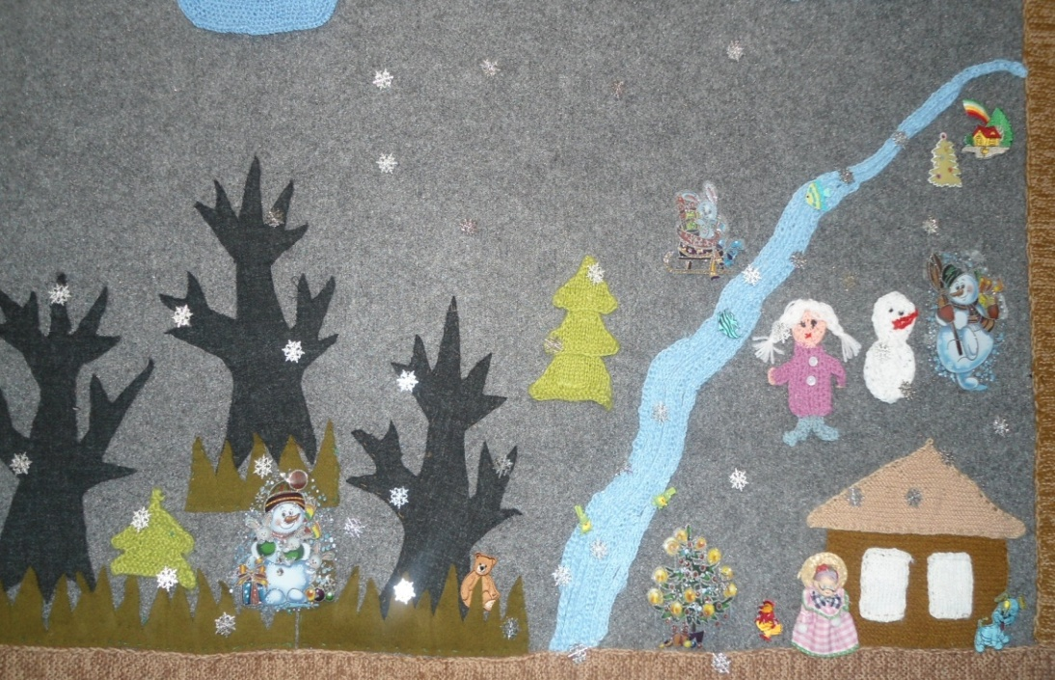

Slide 10
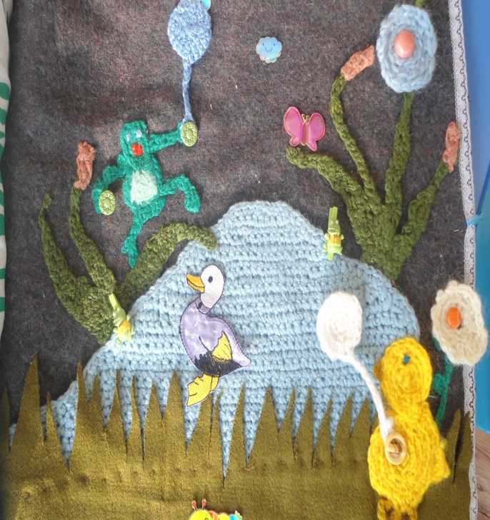
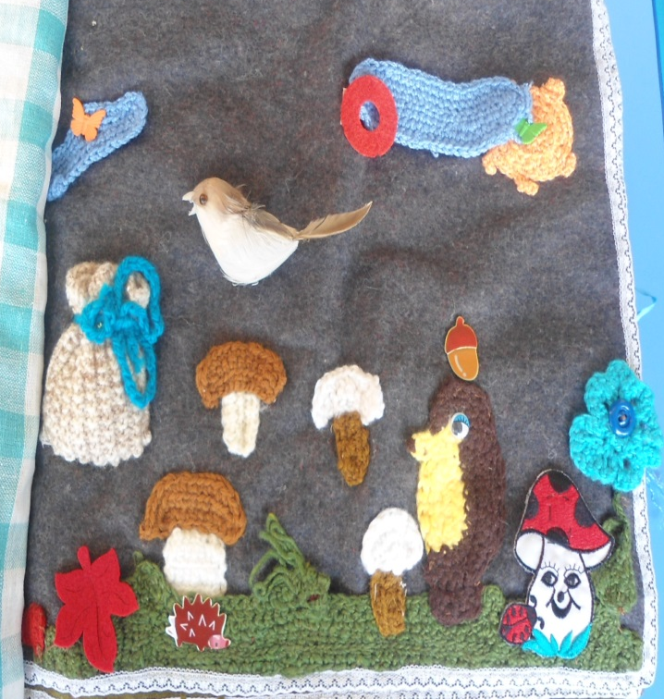
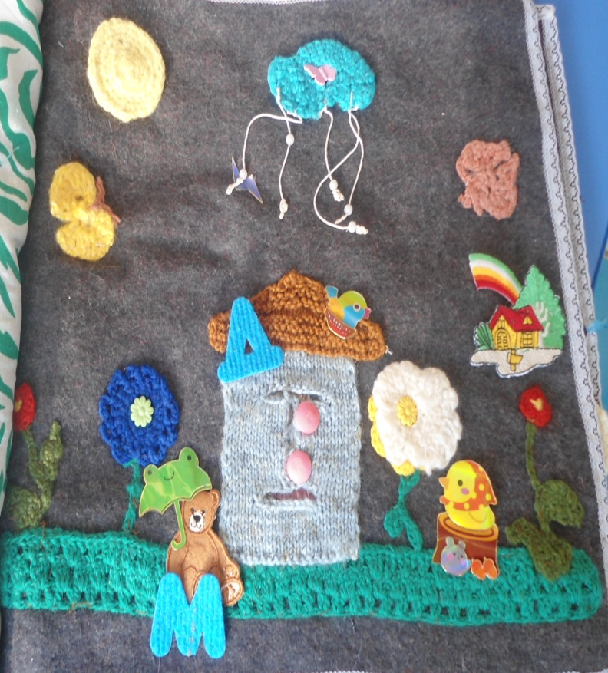
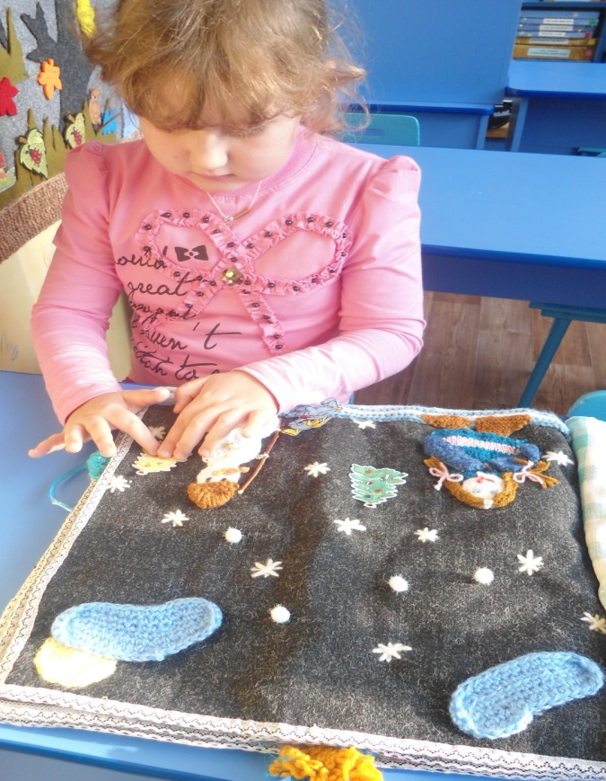

Slide 11
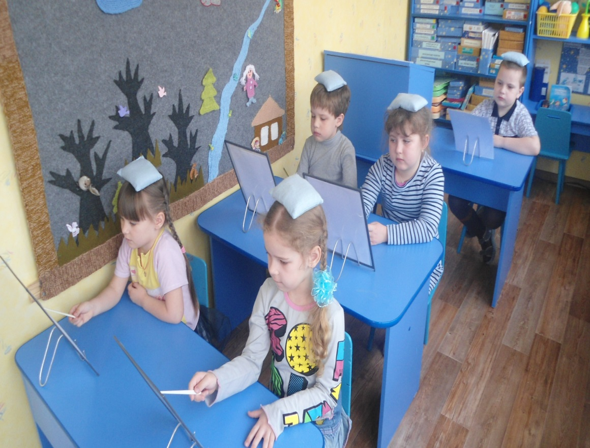
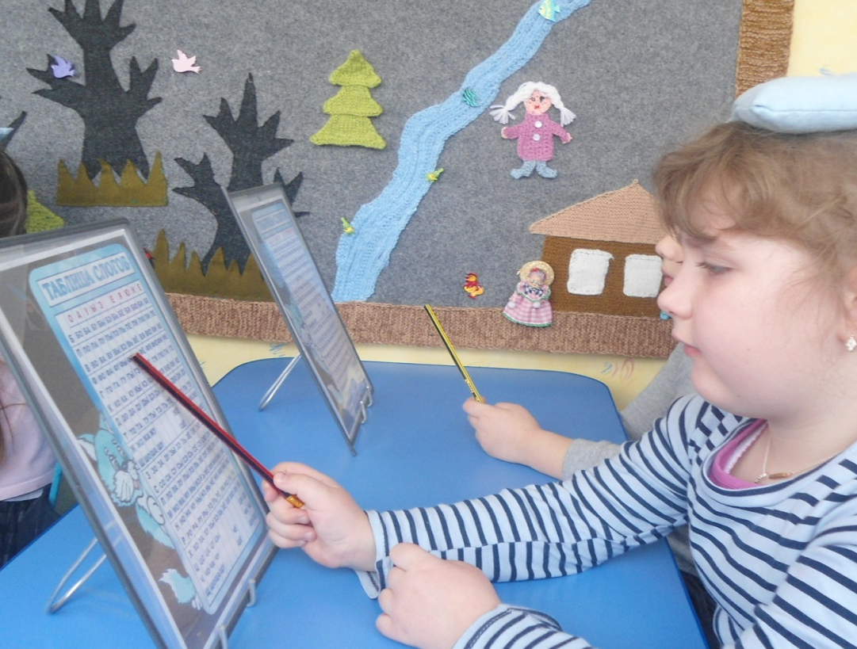
Использование мешочков
с морской солью
для профилактики
нарушения осанки

Slide 12
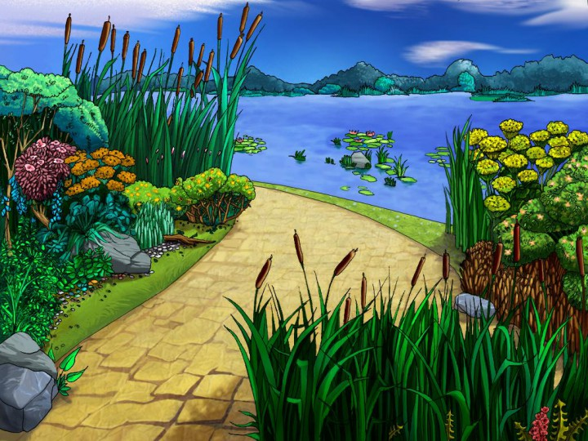
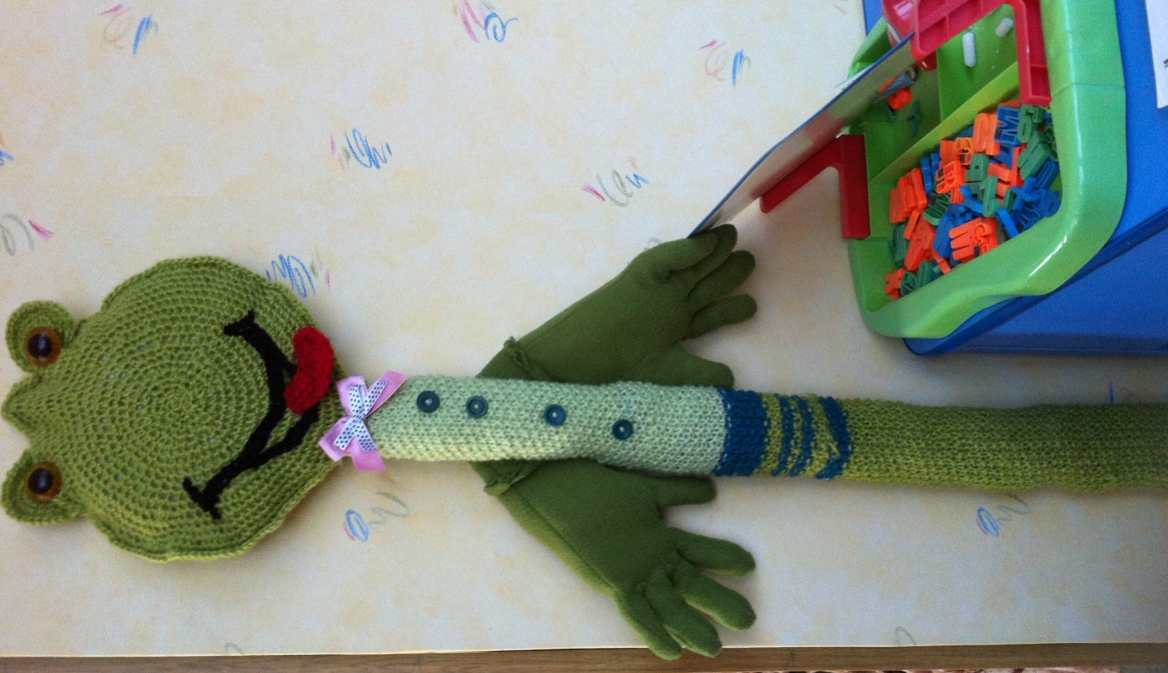
СТЕНА ОСАНКИ

Slide 13
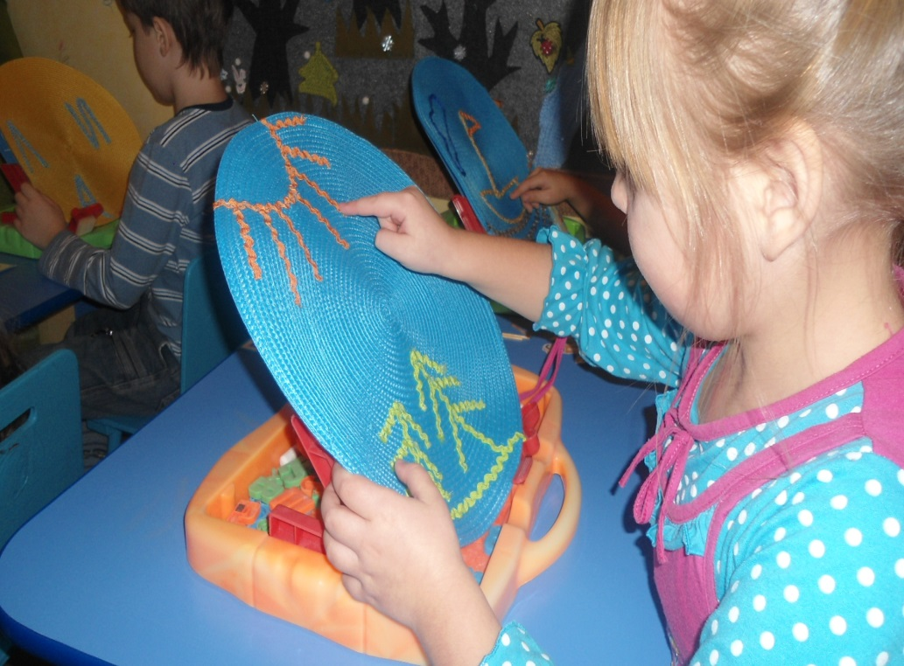
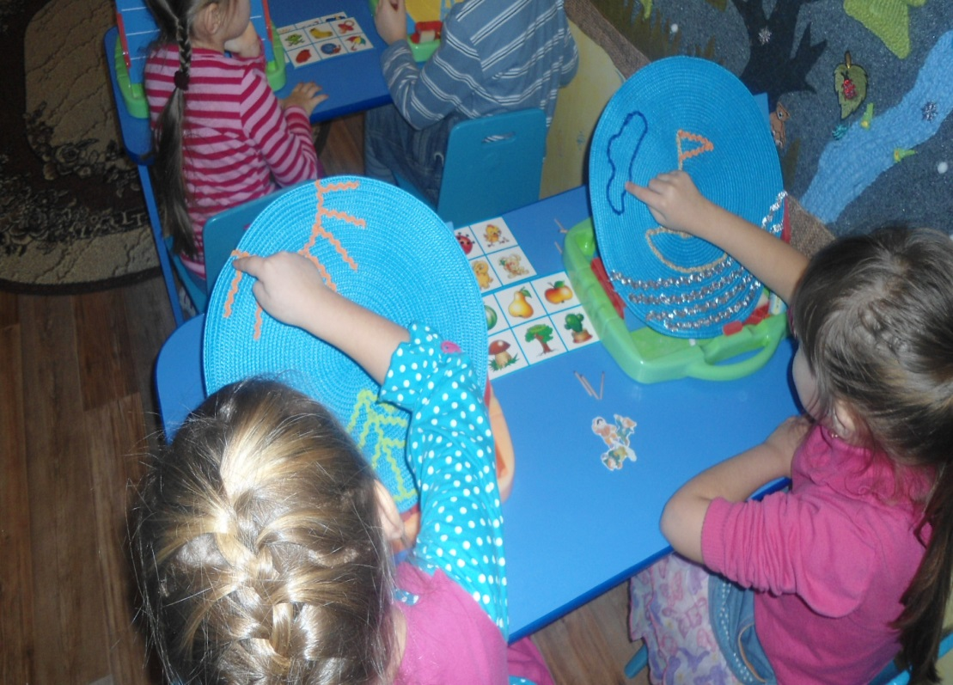
Стенд пальцевых художественных узоров (прописей) предназначен для синтетического развития свободы пластического жеста (графического движения) и зрительно-тактильной координации. Стенд пальцевых прописей представляет собой простейший, доступный для изготовления в семье и детском саду тренажер, развивающий чувство зрительно-ручной координации (глазомер), необходимый для последующего выполнения тонко-координаторных ручных манипуляций (в т. ч. графических). Работе с перьевым ручками должно предшествовать 1-2 минутное упражнение на стенде ручных прописей.

Slide 14
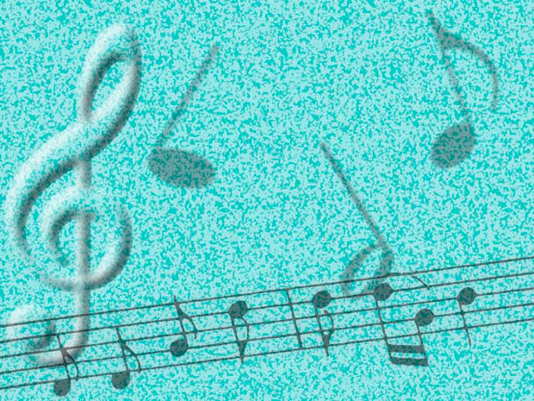
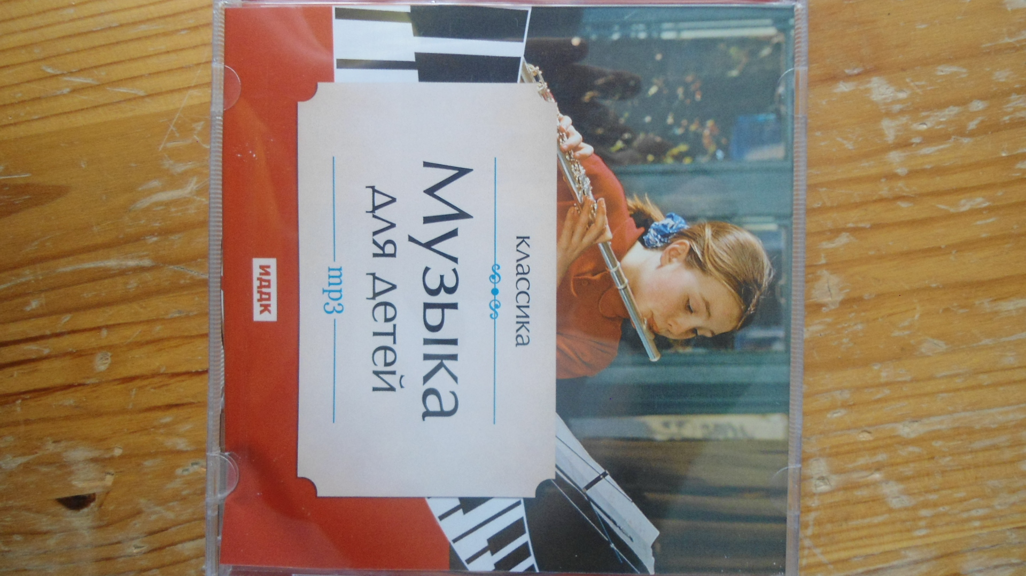
Хоровое пение и классическая музыка на логопедических занятиях

Slide 15
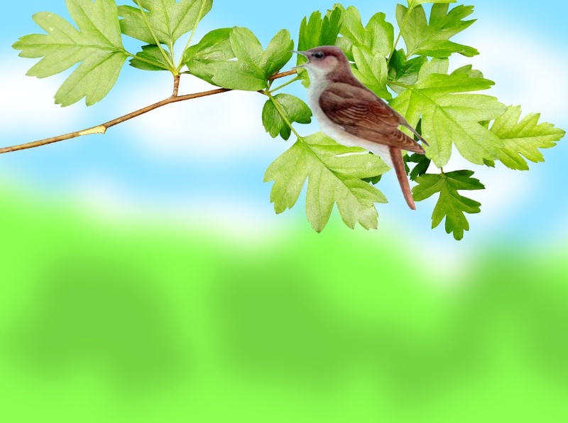
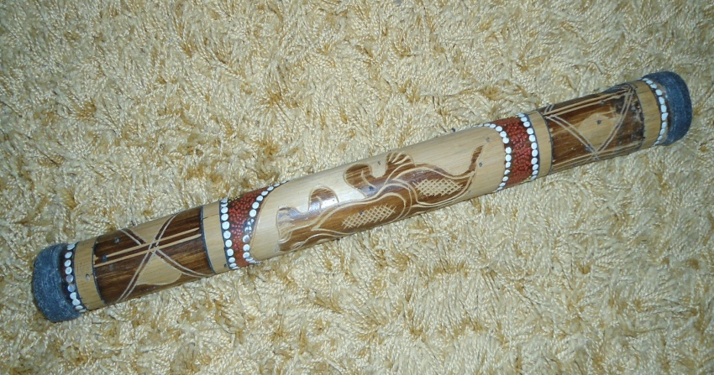
Соблюдая здоровьесберегающие приемы на логопедических занятиях, я не могу забыть о коррекции психоэмоциональной сферы дошкольников. Поэтому использую музыку и шумовые эффекты (шум моря, леса, ветра, пение птиц, голоса животных) для создания положительного эмоционального фона.

Slide 16
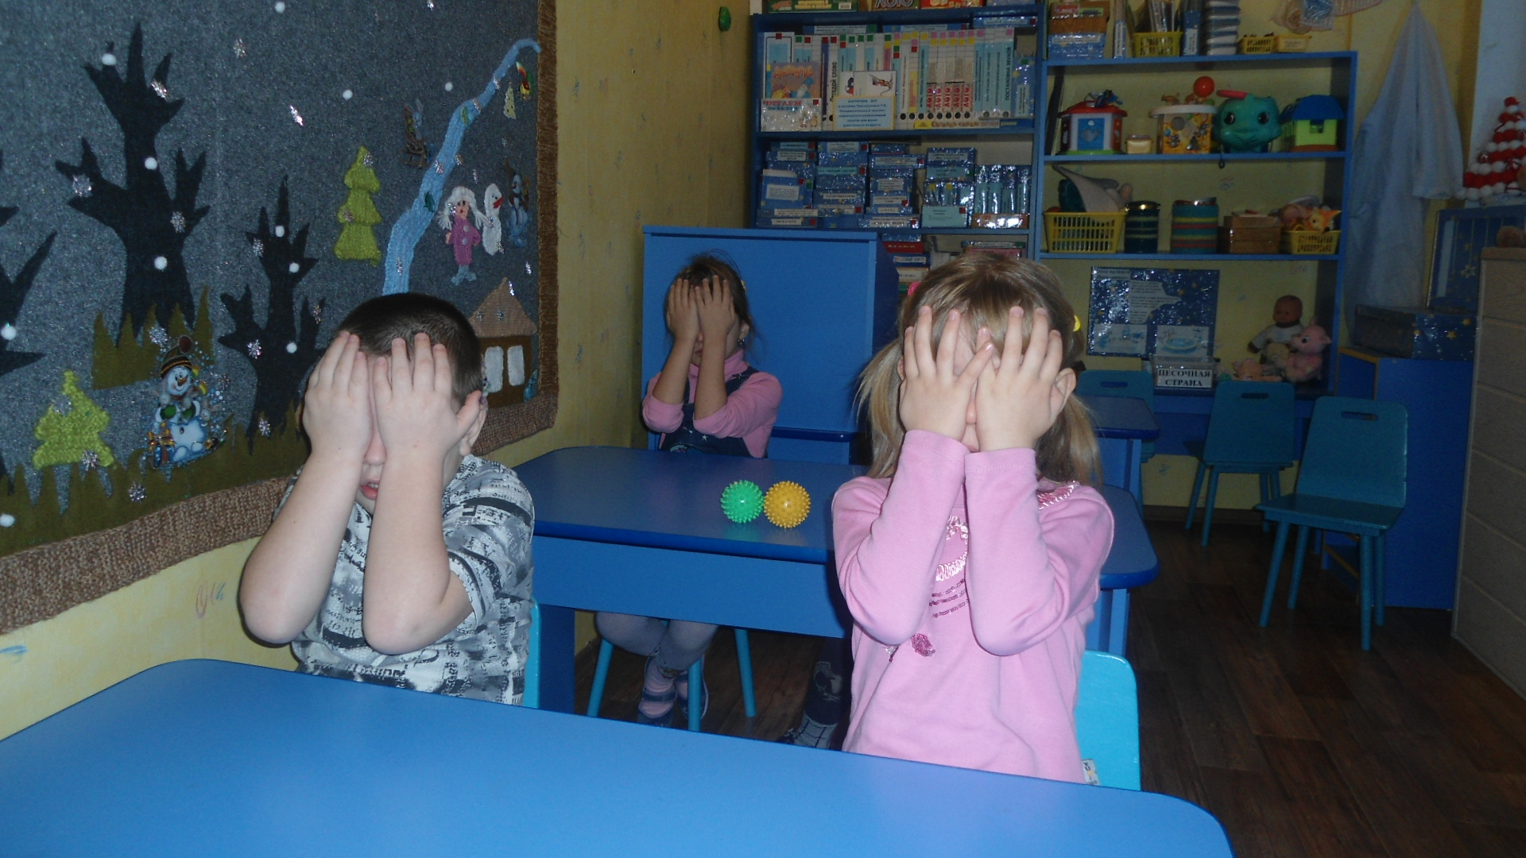
ПАЛЬМИНГ

Slide 17
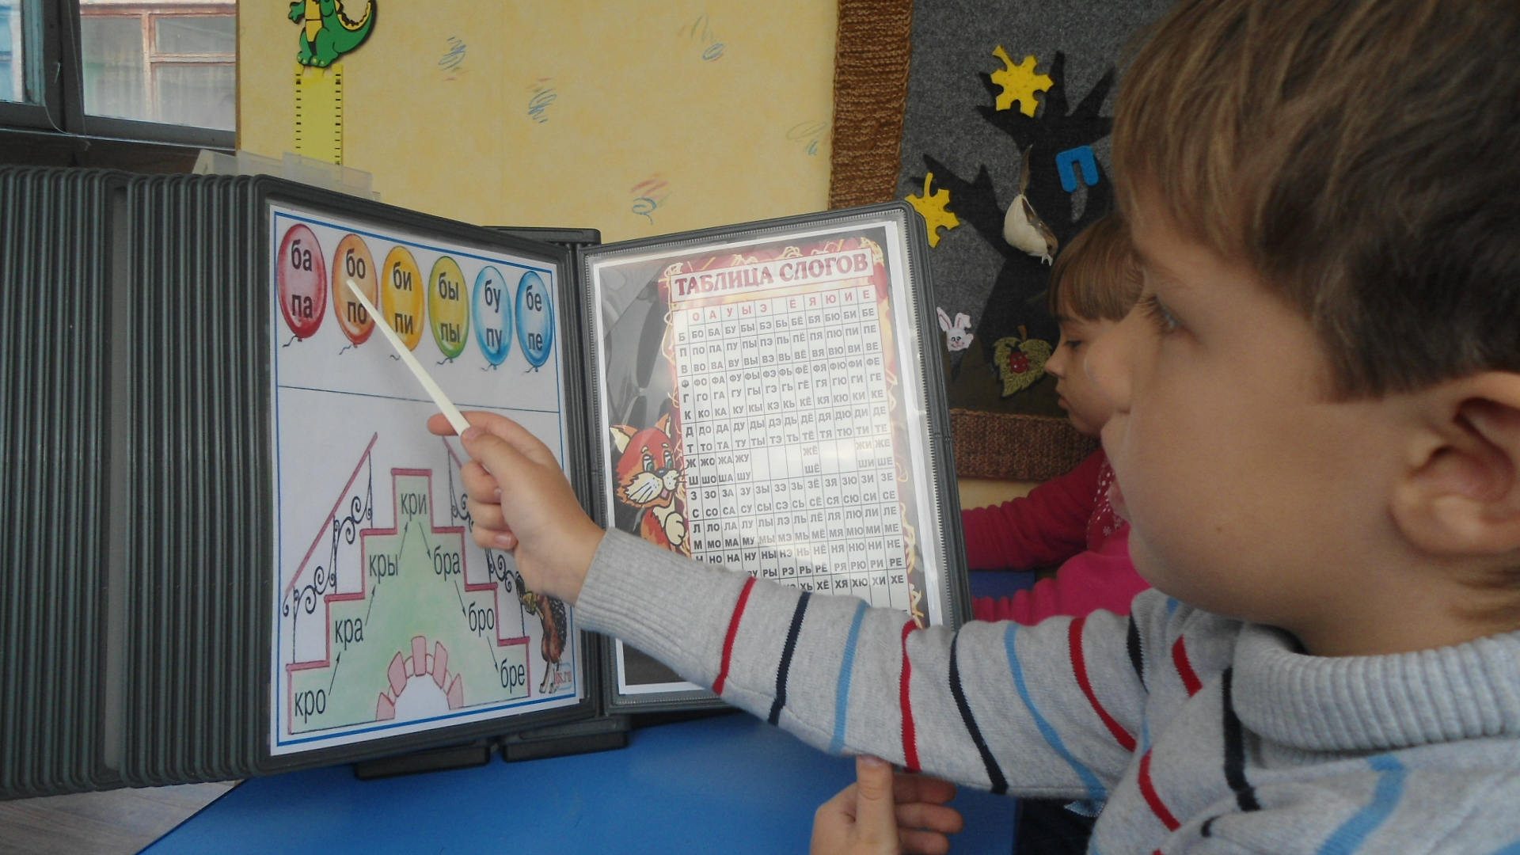

Slide 18
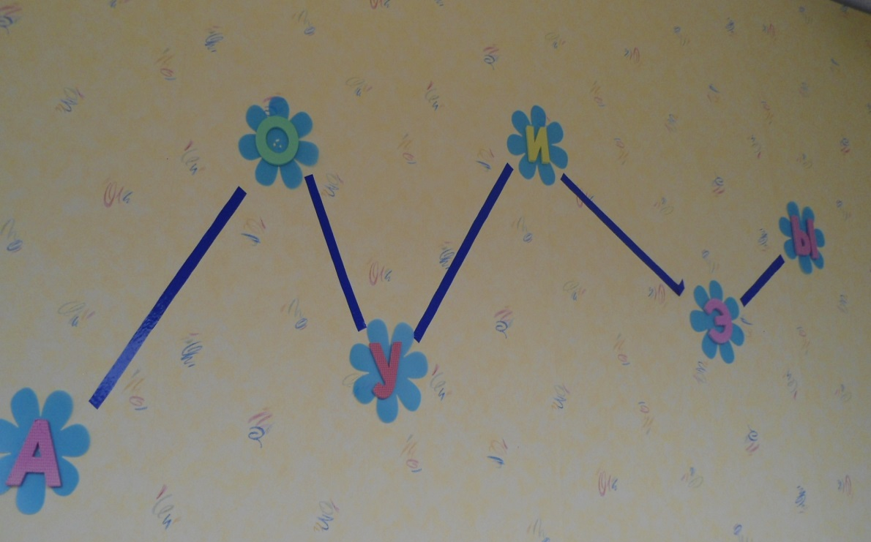
Глазодвигательные
траектории

Slide 19
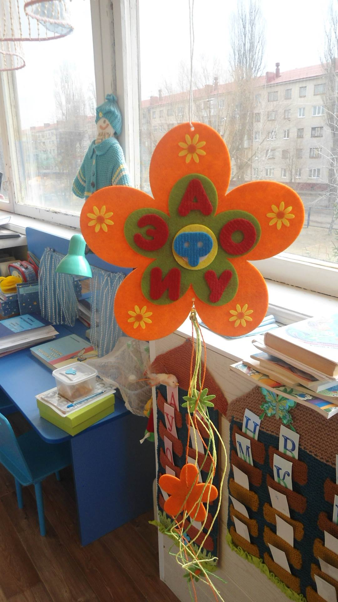
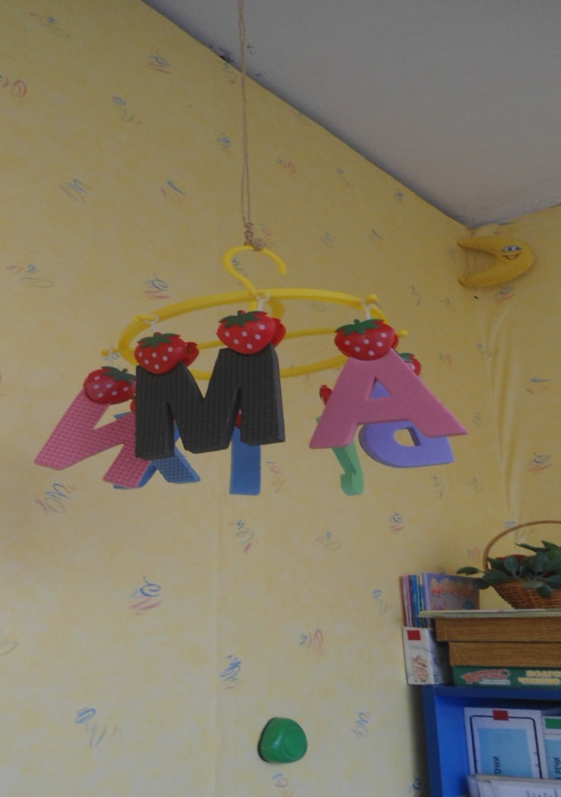
Подвижный материал на сенсорных фигурах

Slide 20
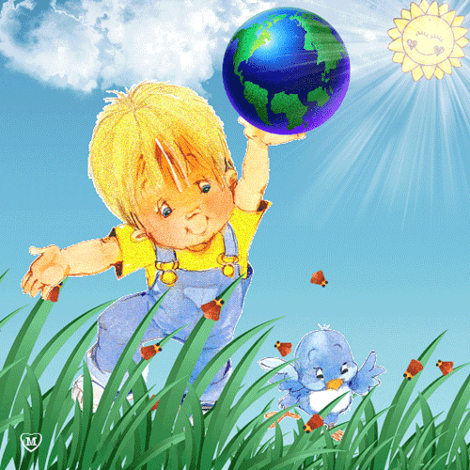
СПАСЕМ ДЕТЕЙ – СПАСЕМ РОССИЮ!!!

